Slide 1
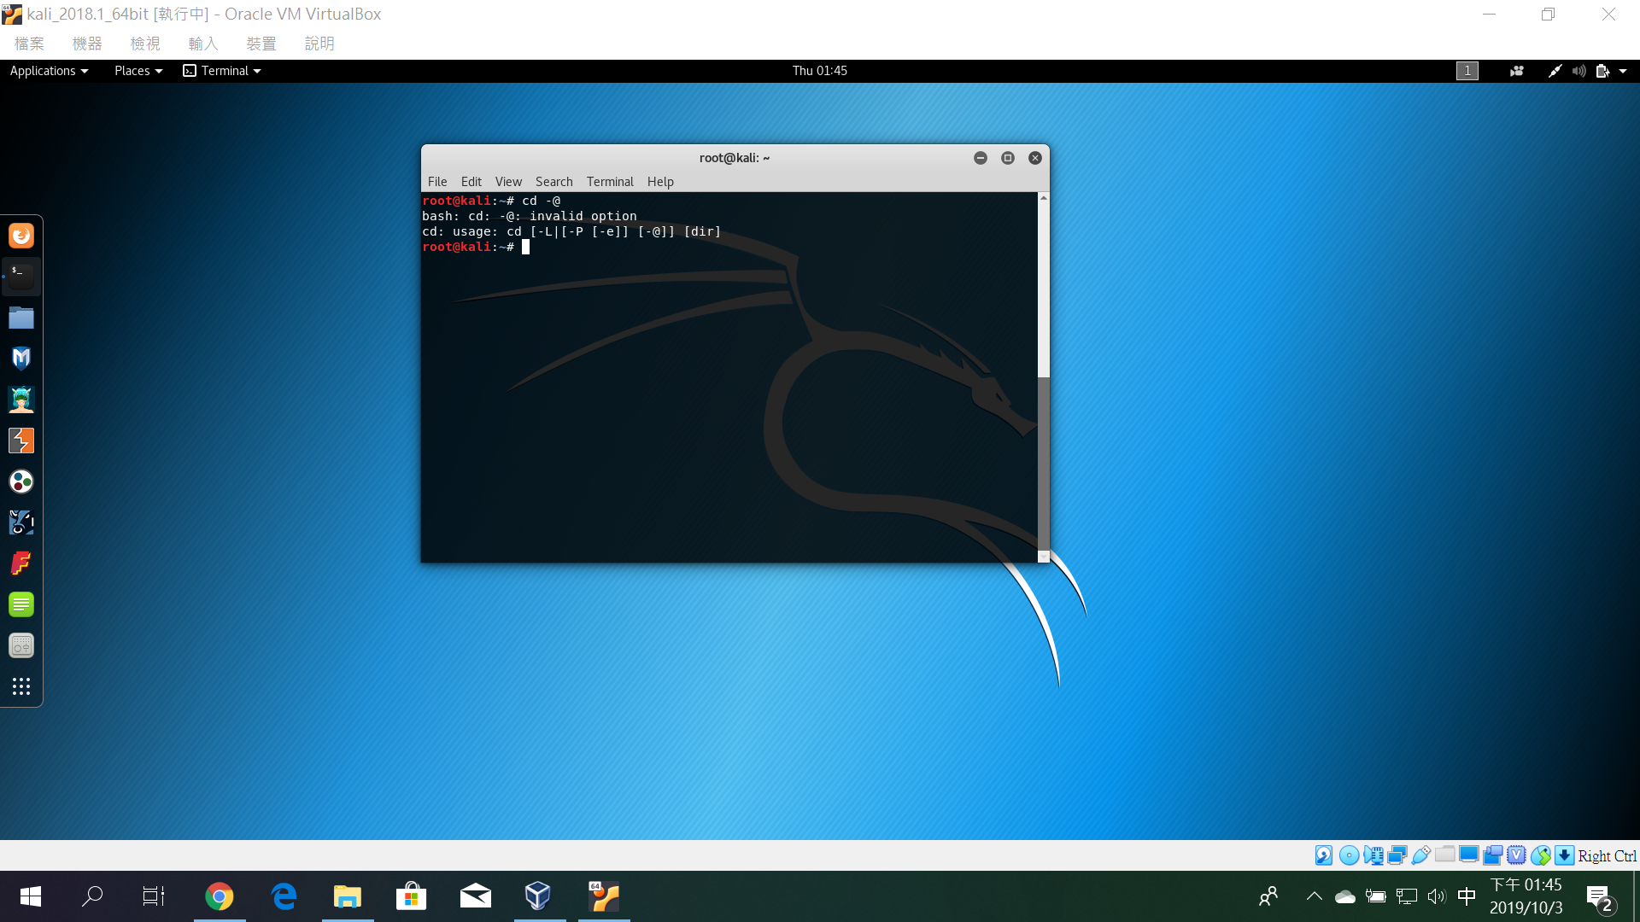
-@在支持它的系統上，顯示帶有擴展名的文件
屬性作為包含文件屬性的目錄

Slide 2

-L打印$ PWD的值（如果它命名當前工作的）
目錄

Slide 3
-@在支持它的系統上，顯示帶有擴展名的文件
屬性作為包含文件屬性的目錄

Slide 4
-L打印$ PWD的值（如果它命名當前工作的）
目錄

Slide 5
-@在支持它的系統上，顯示帶有擴展名的文件
屬性作為包含文件屬性的目錄

Slide 6
-L打印$ PWD的值（如果它命名當前工作的）
目錄

Slide 7

-P打印物理目錄，不帶任何符號鏈接

Slide 8

-A，--show-all等效於-vET

Slide 9
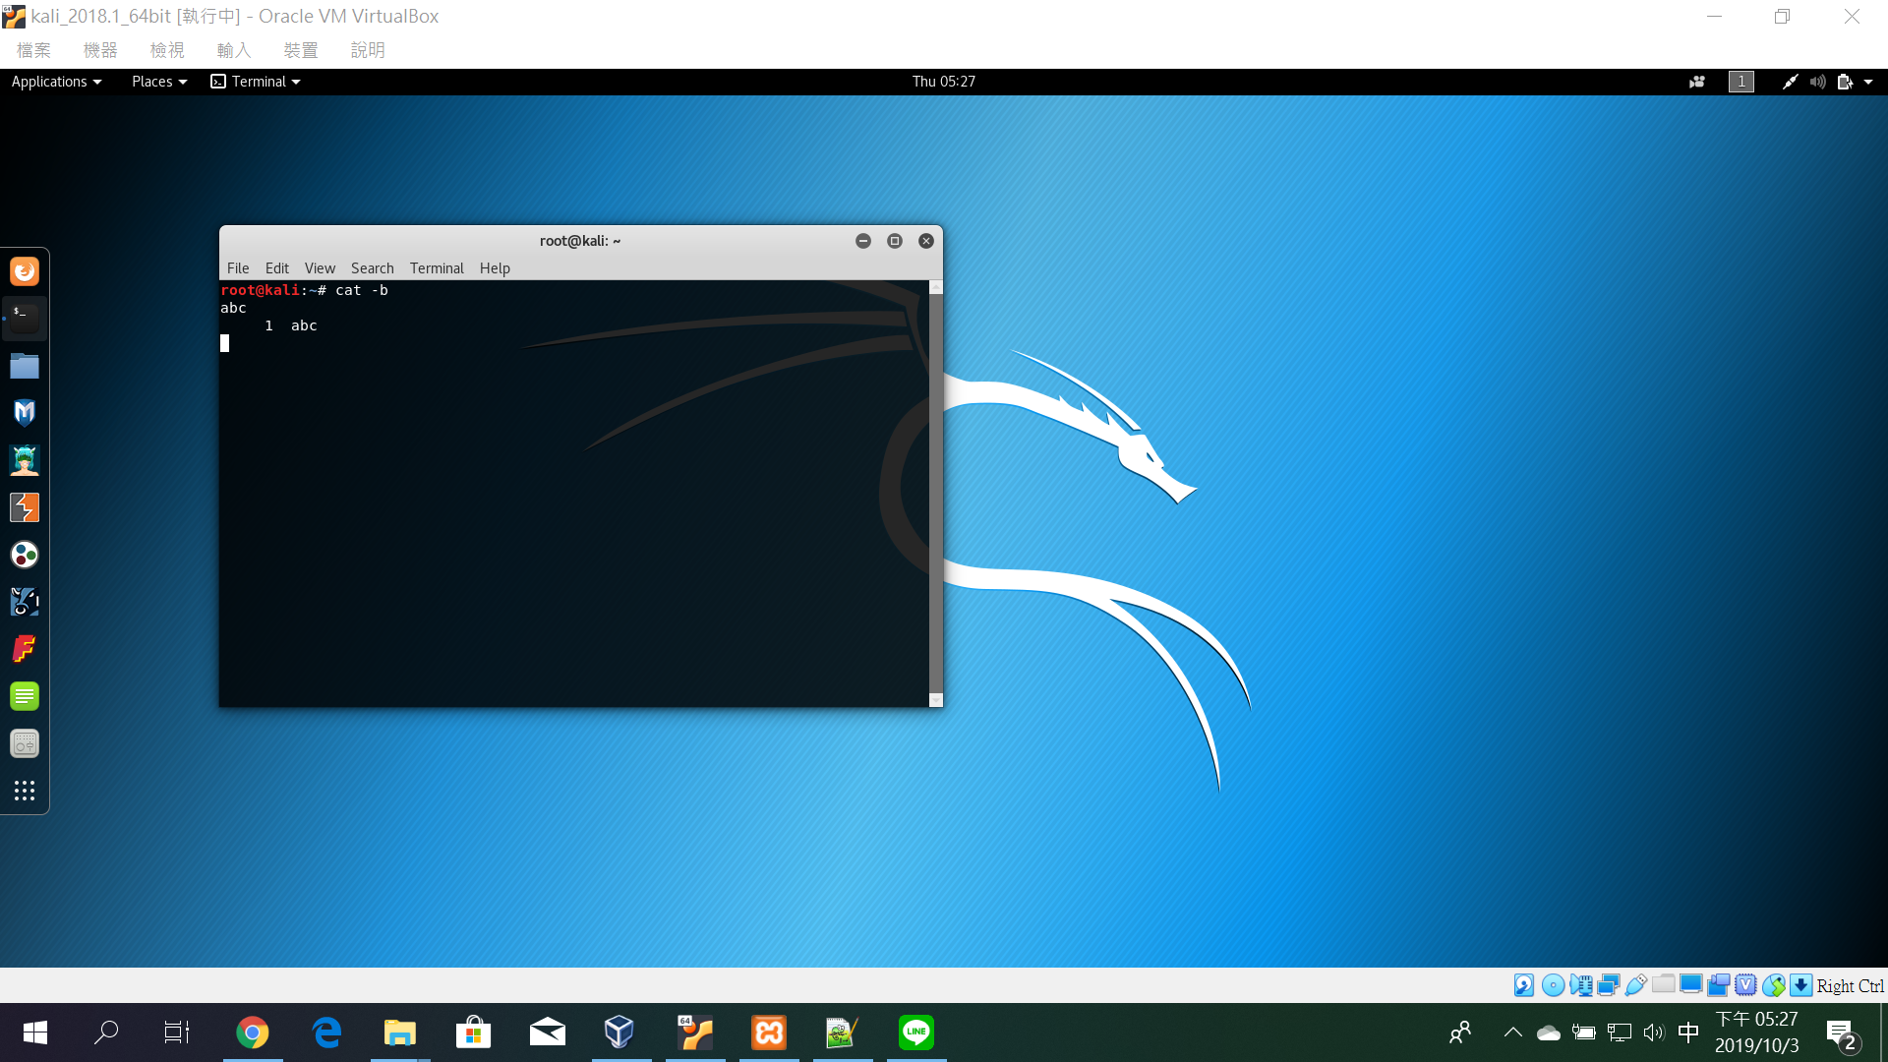
-b，--number-nonblank數字非空輸出行，覆蓋-n

Slide 10

-e等效於-vE

Slide 11

-E，--show-ends在每行末尾顯示$

Slide 12

-n，--number編號所有輸出行

Slide 13

-s，--squeeze-blank抑制重複的空輸出行

Slide 14

-t等效於-vT

Slide 15
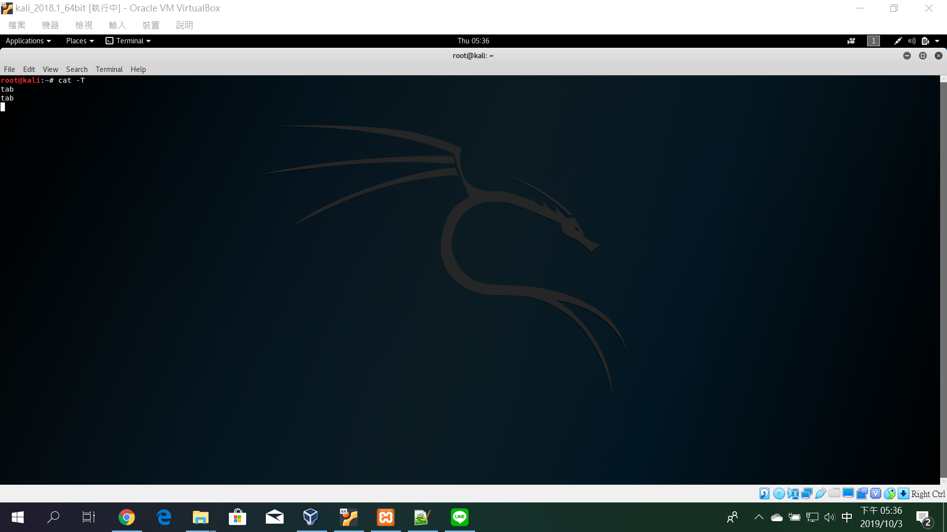
-T，--show-tabs將TAB字符顯示為^ I

